Slide 1
Crimes ambientais na indústria de recursos geológicos: um panorama da legislação brasileira.
Mariana Concolato Heitor¹, Mateus Filipe Andrade Brasil²
¹Universidade Federal de Minas Gerais. Faculdade de Direito. marianaheitor@ufmg.br.
²Universidade Feral de Minas Gerais, Instituto de Geociências. mateusfabrasil@ufmg.br.

Slide 2
Resumo
Resumo: Este artigo busca analisar a legislação ambiental brasileira, no que se refere a crimes relacionados à atividade industrial de extração, manejo e escoamento de produção de recursos geológicos, como os rompimentos de barragens de rejeitos em Mariana e Brumadinho, Minas Gerais. Para isso, perpassaremos pelo histórico da legislação ambiental e exemplificaremos alguns crimes de maior impacto ambiental. Depois discutiremos brevemente a relação destes com brechas na legislação e impunidade, para finalmente oferecer uma perspectiva de mudança nessa realidade.

Slide 3
Introdução
Este artigo visa relacionar a legislação ambiental existente no Brasil com os danos geológicos gerados pelo desrespeito à lei e cometimento de crimes ambientais
A partir de uma perspectiva multidisciplinar entre o DIREITO e a GEOLOGIA
Visa também relacionar a atividade industrial de extração, manejo e escoamento de produção de recursos geológicos com o cometimento de crimes e suas possíveis consequências JURÍDICAS e ECOLÓGICAS

Slide 4
Metodologia
Oferecer um panorama da legislação ambiental brasileira por meio da revisão bibliográfica do:
Decreto-Lei nº 227, de 28 de fevereiro de 1967: Código de Mineração brasileiro
Lei Nº 6.938, de 31 de agosto de 1981: Política Nacional do Meio Ambiente
Decreto nº 8.572, de 13 de novembro de 2015
Constituição Federal de 1988.
Artigos científicos, normas técnicas e dissertações sobre geotecnia e mineração.

Slide 5
Legislação ambiental brasileira
Fase da exploração desregrada: se acreditava que os recursos naturais eram infinitos e que não havia necessidade de regular o seu uso.
Fase fragmentária: começam a surgir leis esparsas e inicia-se um controle sobre a exploração, mas que ainda é insuficiente.
Fase holística: a partir da década de 80 se estabelece oficialmente uma política nacional em favor do meio ambiente e controle mais rígido de seu uso, com a criação de diversas leis específicas e em consonância com a recém-promulgada Constituição Federal de 1988 e com a tendência mundial à preservação do meio ambiente.
A consolidação do Direito Ambiental como ramo autônomo do Direito se deu na última fase, quando surge a ideia de interdependência e conexão entre todas as fases supramencionadas.

Slide 6
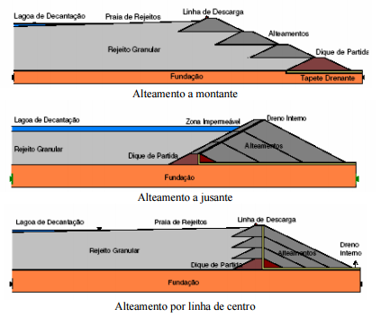
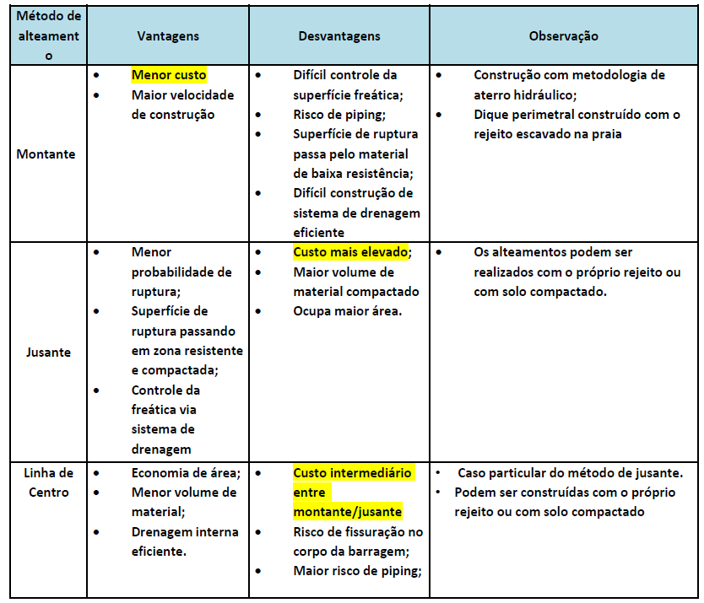
Falhas técnicas ou interesses econômicos?
ALBUQUERQUE FILHO, Luiz Heleno. Avaliação do comportamento geotécnico de barragens de rejeitos de minério de ferro através de ensaios de Piezocone. 2004. 194 f. Dissertação (Mestrado em Engenharia Civil) - Escola de Minas, Universidade Federal de Ouro Preto, Ouro Preto, 2004.
Governo do Estado de São Paulo – Seminário técnico de Barragens de Mineração - 2016

Slide 7
Leis severas e sua contribuição à segurança ambiental
o Código Civil, no § único do art. 927 assevera que haverá obrigação de reparar o dano (indenizar), independentemente de culpa, quando a atividade normalmente desenvolvida pelo autor do dano implicar, por sua natureza, risco para os direitos de outrem.
O art. 14° da Lei da Política Nacional do Meio Ambiente dispõe que sem impedir a aplicação de demais penalidades, o agente poluidor é obrigado, independente de culpa, a indenizar ou reparar os danos causados ao meio ambiente a terceiros, afetados por sua atividade.
A Teoria do Risco Integral anuncia que o autor deve assumir responsabilidade integral pelo fato, não sendo admitida a incidência de exclusão de responsabilidade. Dessa forma, a ocorrência do acidente ambiental basta para gerar a responsabilidade da empresa responsável para com a indenização e reparação dos danos gerados.
A Ação Civil Pública (Lei 7.347/85) visa a garantia dos interesses sociais e coletivos do interesse público, dentre esses, encontra-se o meio ambiente. Esse mecanismo é essencial para promover a reparação aos afetados por desastres ambientais.
É necessário ampliar e intensificar a fiscalização dos crimes, assim como promover a celeridade na justiça ambiental para que as devidas causas sejam processadas e julgadas, e a partir de então, reparados os danos causados ao meio ambiente e à população atingida pelo acidente ou pelo uso desregrado de recursos.

Slide 8
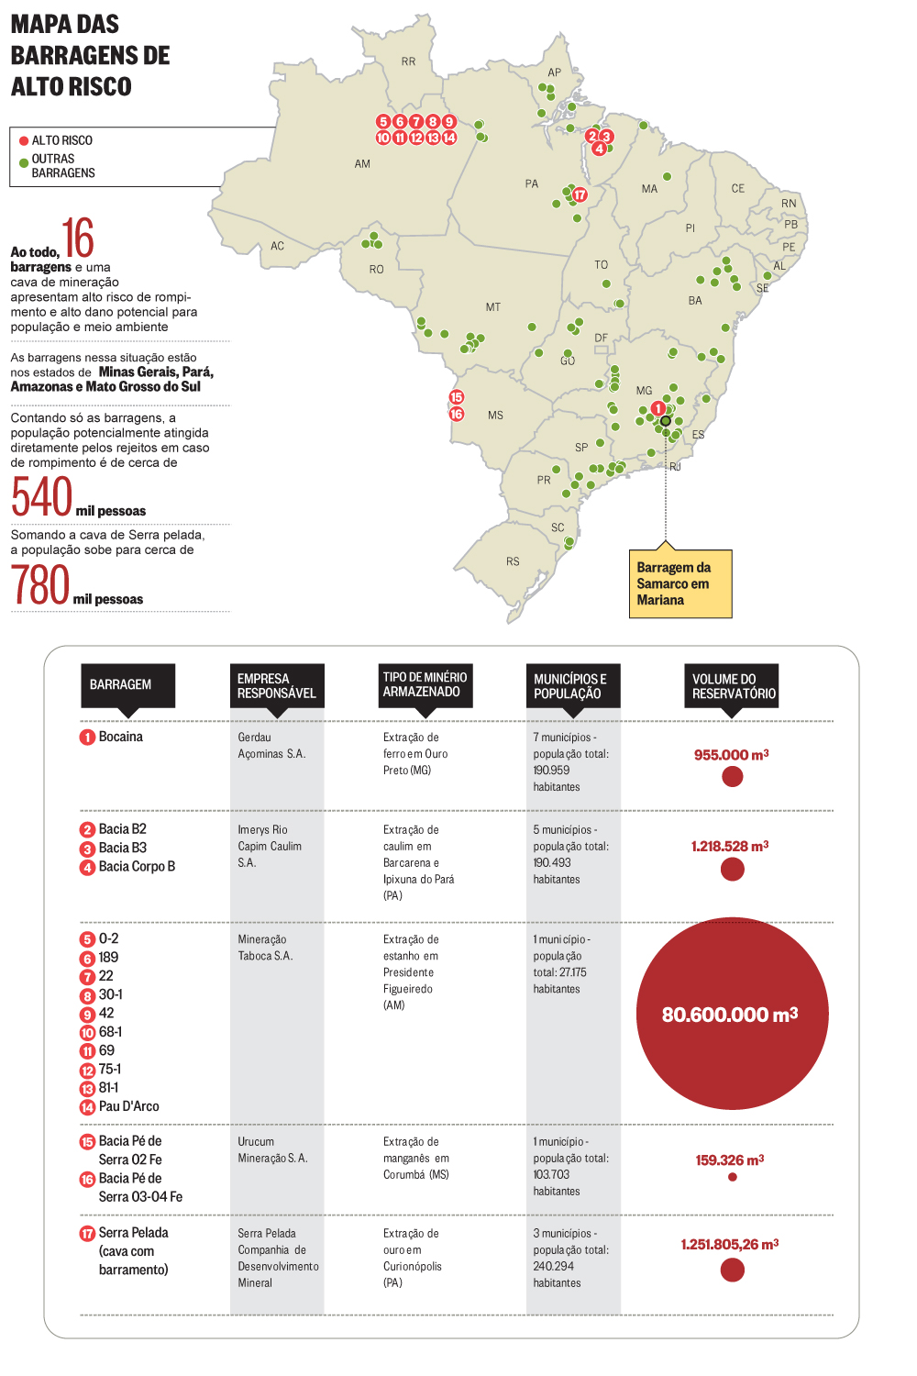
Conclusão
Ainda há muitas barragens em risco no Brasil, sendo 42 só em Minas Gerais (G1 Minas, 2020);
Necessidade de urgência de ação por parte do Estado;
Aplicação e fiscalização de leis ambientais
Impedir ou dificultar (taxação, etc) a construção de barragens à montante;
Acordo Vale S.A. e Governo de MG: R$ 37 bilhões para a recuperação de danos;
Início de uma nova fase na legislação brasileira?
Créditos: O Globo | Fonte: DNPM, Censo 2010, Mapa hidrográfico do Brasil 2010 do IBGE
http://infograficos.oglobo.globo.com/brasil/ameaca-ronda-barragens.html?mobi=1

